Slide 1
网络编程常考题

Slide 2
常见网络编程题
TCP/UDP socket 编程；HTTP编程
了解TCP编程的原理
了解UDP编程的原理
了解如何发送HTTP请求

Slide 3
TCP socket 编程原理？
了解TCP socket 编程原理
如何使用 socket 模块
如何建立 TCP socket 客户端和服务端
客户端和服务端之间的通信

Slide 4
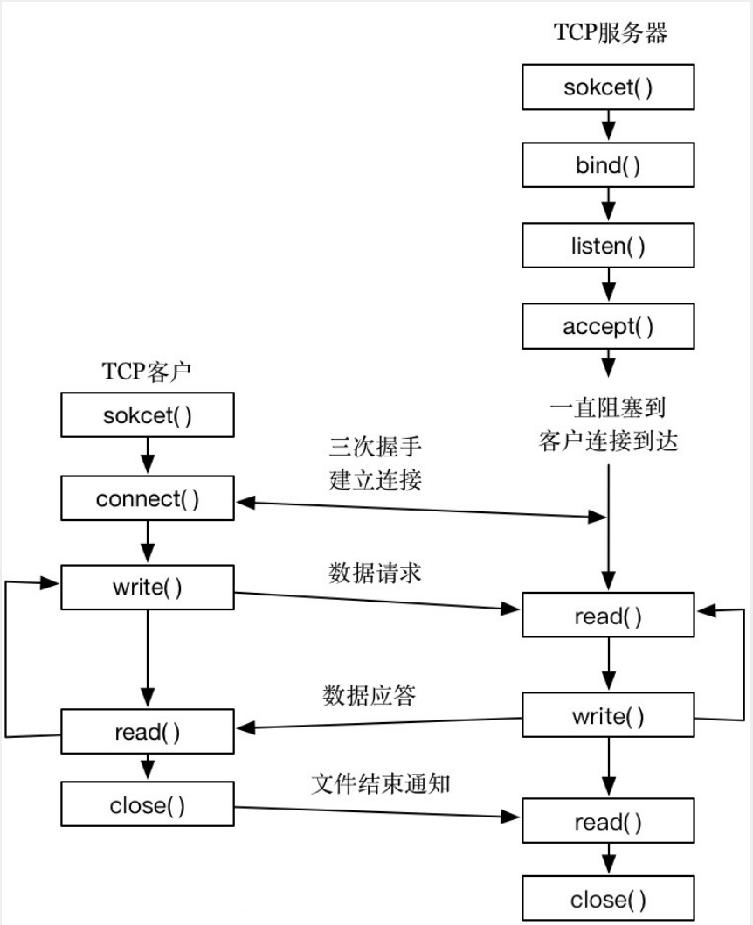
TCP socket 编程

Slide 5
使用 socket 发送HTTP 请求
如何使用 socket 发送HTTP请求
使用 socket 接口发送 HTTP 请求
HTTP建立在TCP基础之上
HTTP是基于文本的协议

